Slide 1




ASIGNATURA DERECHO
CURSO 4 “DAGA” (EJECUTIVO).
Profesor: Diego Silva Arenas.
Fecha: 27 de julio 2023.

Slide 2

NACIONALIDAD
PÉRDIDA DE NACIONALIDAD
QUIENES SON CHILENOS
CONCEPTO
IUS SOLIS Y IUS SANGUINIS
ART. 11 CPR
ART. 10 CPR
FUENTES
Vínculo jurídico que une a una persona con un Estado.

Slide 3
FUENTES DE NACIONALIDAD
IUS SOLIS
(Derecho del suelo)
IUS SANGUINIS
(Derecho de la sangre)
Los nacidos en el territorio de Chile.
Excepciones:
Los hijos de extranjeros que se encuentren en Chile en servicio de su gobierno
Los hijos de extranjeros transeúntes, todos los que, sin embargo podrán optar a la nacionalidad chilena.
Los hijos de padre y madre chilenos nacidos en territorio extranjero. (Requisito)

Slide 4

QUIENES SON CHILENOS SEGÚN LA C.P.R.
(Art. 10° CPR)
Nacidos en el territorio de Chile
Nacionalización por gracia
(Ricardo Ezzatti).
Hijos de padre o madre chileno nacido en el extranjero (Requisito).
Extranjeros que obtuvieran carta de nacionalización
(Matías Zaldivia, Diego Buonanotte).
4

Slide 5
REQUISTOS PARA QUE UN EXTRANJERO OBTENGA CARTA DE NACIONALIZACIÓN
EXTRAJERO MAYOR DE 18 AÑOS:
Ser mayor de 18 años.
Tener mas de 5 años de residencia en el país.
Ser titulares del permiso de permanencia definitiva.
Extranjero renuncie a su nacionalidad de origen (según legislación del país) o a otra que haya adquirido, debiendo formalizarla ante el Ministerio del Interior.
EXTRANJEROS MAYOR DE 14 AÑOS Y MENOR DE 18 AÑOS:
Tener mas de 5 años de residencia en el país.
Contar con la autorización de quien tenga su cuidado personal.
Ser titulares del permiso de permanencia definitiva.
Extranjero renuncie a su nacionalidad de origen o a otra que haya adquirido, debiendo formalizarla ante el Ministerio del Interior.

Slide 6
REQUISITOS PARA OBTENER LA NACIONALIDAD POR GRACIA
Ser extranjero.
Haber prestado servicios y aportes significativos a la República de Chile.
Que se promulgue y se publique una ley especial (cuya iniciativa debe emanar del presidente de la república).

Slide 7
¿SON CHILENOS?
Nace en Chile el hijo de dos turistas canadienses que vinieron por 1 mes a Chile.
Nace en Chile el hijo de el embajador de España.
Nace en Turquía el hijo de dos chilenos que se encuentran viviendo en Estambul.
Nace en Australia el hijo de una chilena y un Australiano.
Nace en Chile el hijo de una Venezolana radicada hace 15 años en el país.

Slide 8
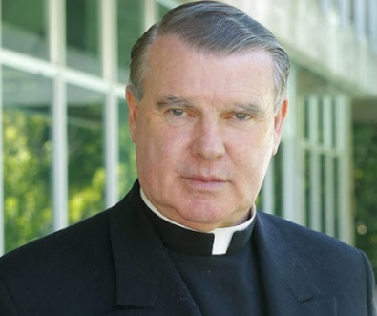
PÉRDIDA NACIONALIDAD
(Art. 11° CPR)
Renuncia Voluntaria.
Revocación nacionalización por gracia
( Ley N°20.826, revoca nacionalidad por gracia concedida al sacerdote irlandés John Joseph Reilly).
Prestación servicios enemigos de Chile.
Cancelación Carta de Nacionalización
8

Slide 9
CIUDADANÍA
REQUISITOS
Ser chileno.
DERECHOS
Arts 16 y 17 C.P.R.
Tener 18 años.
No estar condenado a pena aflictiva (Art. 37 CP).
REGULACIÓN
CONCEPTO
ARTÍCULOS 13 Y 14 CPR.
Ciudadano es aquel nacional de un Estado que puede participar a plenitud de la vida política del mismo, ejerciendo los deberes y derechos políticos; el de sufragio, el de optar a cargos de elección popular y otros que la Constitución y las leyes establezcan.
PÉRDIDA Y SUSPENSIÓN
Sufragio
Ser elegidos en cargo de elección popular.
Otros derechos que la Constitución o la ley confieran.
9

Slide 10
SUSPENSIÓN DE LA CIUDADANÍA
Interdicción por demencia.
Persona acusada de:
Delito que merezca pena aflictiva.
Delito que la ley califique como conducta terrorista.
3. Ser sancionado por el Tribunal Constitucional. (Art. 19 N°15 CPR).

Slide 11
PÉRDIDA DE LA CIUDADANÍA
Pérdida de la nacionalidad chilena.
Condena a pena aflictiva.
Condena por delitos terroristas y tráfico de estupefacientes (pena aflictiva)

Slide 12

EJEMPLO
Don RICARDO HUENQUILLEO THOMPSON es un exitoso empresario de la comuna de Ercilla dedicado al rubro forestal. El 28 de abril del año 2023 fue formalizado por la Fiscal adjunto de dicha comuna por el delito de lesiones graves, ya que dejó gravemente herido a un hombre de nacionalidad Húngara de 24 años de edad, a quien golpeó en reiteradas ocasiones. Lo anterior, pues le comentaron que invitó en varias ocasiones a su mujer a cenar al casino de Pucón, pese a saber que ella era casada.
El día 7 de mayo del 2023, Ricardo no acudió a las urnas para emitir su voto en las elecciones de consejero constitucional, puesto que su mejor amigo, un exitoso abogado de 76 años de edad le había dicho que como estaba formalizado y esperando la audiencia de juicio oral, éste había perdido su calidad de ciudadano y por ende no le correspondía ir a votar

Slide 13

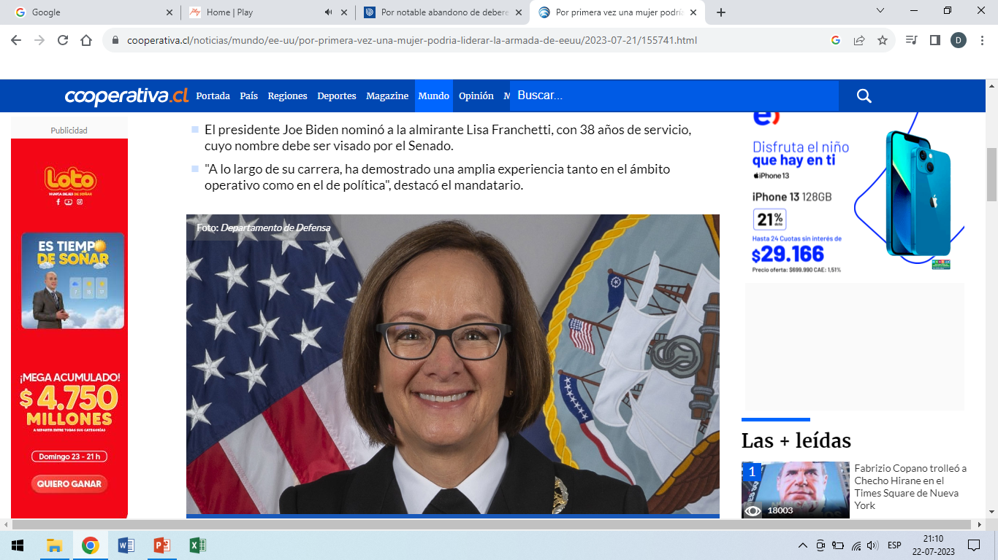
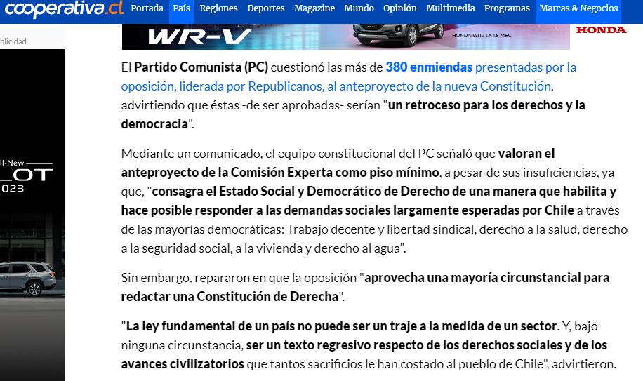

NOTICIAS (24/7/2023)

Slide 14
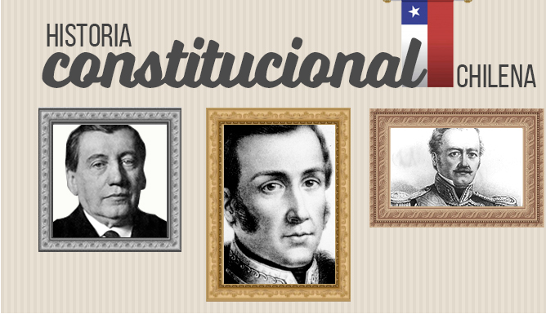
BREVE HISTORIA CONSTITUCIONAL CHILENA
¿2023?
TOTAL: 11
1811
1812
1814
1818
1822
1823
1828
1833
1925
1980
1826
¿2005?

Slide 15


BREVE HISTORIA CONSTITUCIONAL DE CHILE
N°1
Constitución 1811
Tenía un preámbulo y 19 artículos.
N°2
Constitución 1812
Establecía un predominio del congreso nacional en los asuntos de gobierno.
Establece un cuerpo colegiado llamado “Autoridad Ejecutiva provisoria de Chile”, compuesto por 3 miembros.
No contempla la existencia de un Poder Judicial y tampoco establece derechos ni garantías individuales, por lo que se duda que sea un cuerpo constitucional.
1 preámbulo y 27 artículos.
El Poder Ejecutivo radica en la Junta Superior Gubernativa, que gobierna en nombre del rey y posee 3 miembros.
La religión católica apostólica es y será siempre la de Chile.
Fue derogado en octubre de 1813.
Se promulgó el 14 de agosto de 1811 y se extendió hasta el 4 de noviembre de ese año.
Promulgado el 26 de octubre de 1812 bajo el gobierno de José Miguel Carrera.
Incorpora conceptos modernos como “soberanía nacional”, régimen representativo, división de poderes públicos y garantías individuales.
El Poder Legislativo es unicameral y se denomina senado consultivo. Se compone de 7 miembros y se renuevan cada 3 años

Slide 16
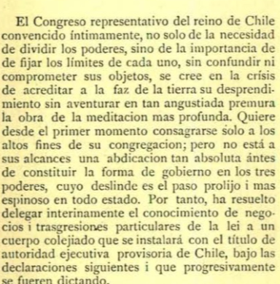
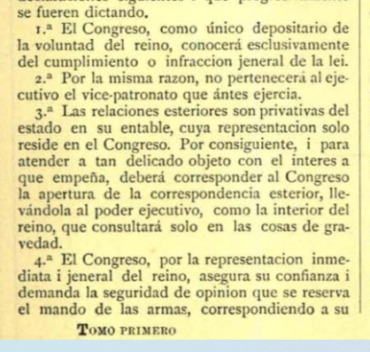
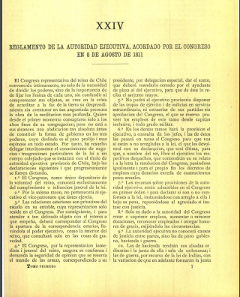
REGLAMENTO DE 1811

Slide 17
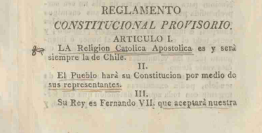
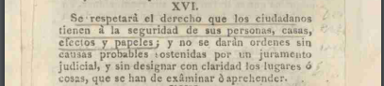
CONSTITUCIÓN DE 1812
RÉGIMEN REPRESENTATIVO

Slide 18

BREVE HISTORIA CONSTITUCIONAL DE CHILE
N°3
Constitución 1814
N°4
Constitución 1818
Presidente Bernardo O higgins designa una comisión redactora de un nuevo texto constitucional, que fue sometido a la aprobación popular, siendo aprobado ampliamente.
Se componía de 22 artículos
El Poder Ejecutivo lo ejercía el Director Supremo con amplias atribuciones
Nadie poder ser castigado o desterrado, sin ser antes oído y legalmente reconocido de algún delito contra la sociedad
Divide a Chile en 3 provincias, Santiago, Concepción y Coquimbo.
Se crea el cargo de Director Supremo con amplias atribuciones de orden civil y militar.
Establece senado consultivo de 7 miembros designados por el DS por 2 años.
13 artículos
Coronel Francisco de la Lastra, toma el gobierno y designa una comisión constituyente.
Poder Legislativo integrado por un Senado de 5 vocales designados por el Director Supremo
El Poder Judicial lo integraba un Supremo Tribunal Judiciario, Corte de Apelaciones y juzgados subalternos.

Slide 19
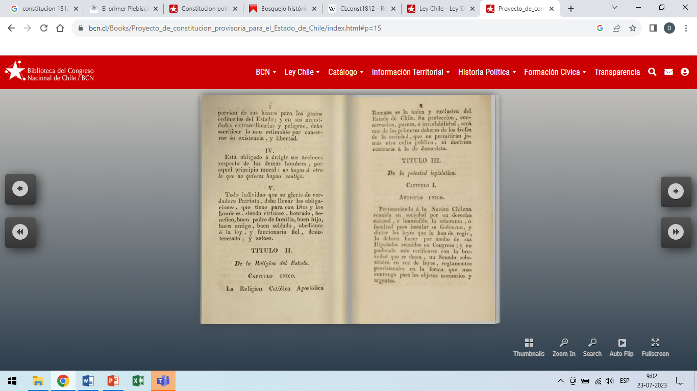
ART. IV DEL CAPÍTULO II “DE LOS DEBERES DEL HOMBRE SOCIAL”
(Constitución 1818)
Fuente: https://www.bcn.cl/Books/Proyecto_de_constitucion_provisoria_para_el_Estado_de_Chile/index.html#p=14

Slide 20
BREVE HISTORIA CONSTITUCIONAL DE CHILE
N°5
Constitución 1822
N°6
Constitución 1823
Creada por Juan Egaña.
Ideada por el ministro José Antonio Rodríguez Aldea.
277 artículos distribuidos en 24 títulos (mas extensa en la historia de Chile)
Sus artículos mas importantes establecen que Chile será un Estado unitario e independiente
Abolición definitiva esclavitud.
Determina las funciones de los tres poderes del Estado
Tendrán a sufragio, los hombres casados que sean mayores de 21 años y los solteros mayores de 25 años.
Fue promulgada el 30 de octubre de 1822 durante el gobierno de Bernardo O’Higgins.
Tenía 248 artículos.
Ohiggins abdica en 1823
Como novedad adopta un sistema bicameral (Cámara de Diputados y Senado).
Fue promulgada el 29 de diciembre de 1823, durante el gobierno del Director Supremo Ramón Freire.

Slide 21
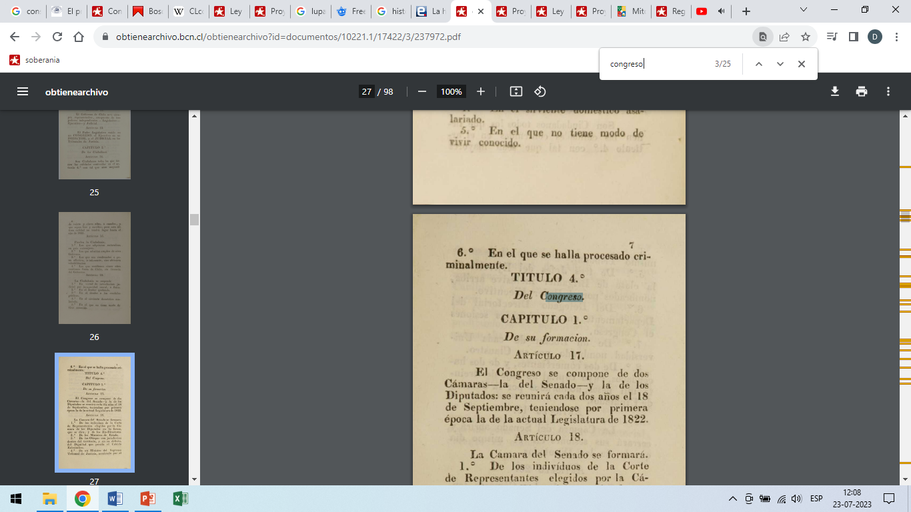
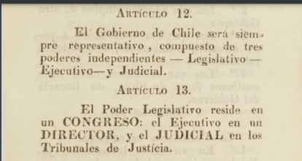
CONSTITUCIÓN DE 1822
SEPARACIÓN DE PODERES
CARÁCTER BICAMERAL DEL PODER LEGISLATIVO

Slide 22

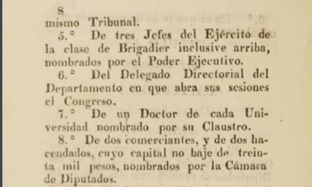
CONSTITUCIÓN DE 1822
NOVEDOSA INTEGRACIÓN DEL SENADO

Slide 23
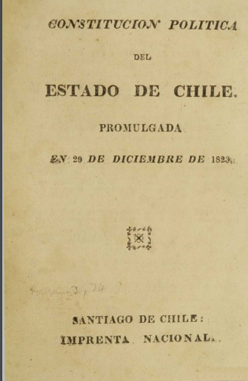
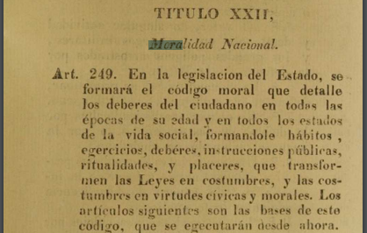
CONSTITUCIÓN DE 1823
“CONSTITUCIÓN MORALISTA”

Slide 24
BREVE HISTORIA CONSTITUCIONAL DE CHILE
N°8
Constitución 1828
134 artículos distribuido en 13 capítulos.
Establece como derechos imprescriptibles e inviolables, entre otros, la libertad, la propiedad, el derecho de petición y el de opinión
Establece la división de poderes: Ejecutivo, Legislativo y Judicial.
El Poder Ejecutivo recae en el Presidente y el Vicepresidente de la República, que son elegidos por voto indirecto, por un sistema de electores representantes de las provincias. Duran cinco años en sus cargos, sin reelección.
El poder legislativo se compone de dos cámaras: Senadores (16 miembros) y para los diputados (la provincia elige 1 diputado por cada 15.000 habitantes, que no baje de 7000.
N°7
Constitución 1826
En julio de 1826 se reunió el congreso para redactar una nueva carta fundamental.
En el intertanto se aprobó una ley que constituía a la República de Chile en un Estado Federal.
Se dividió el país en 8 provincias: Coquimbo, Aconcagua, Santiago y Colchagua, Maule, Concepción, Valdivia y Chiloé. Cada provincia tendría Asambleas Provinciales, con amplias facultades
Por Ley de 8 de julio de 1826, se crea el cargo de Presidente y Vice Presidente de la República, reemplazando a la figura de Director Supremo existente desde 1814.
La constitución federalista no superó la etapa de discusión en el Congreso Nacional, dictándose solo leyes aisladas y no reunidas en un texto final.
Poder Judicial: Por primera vez se regula en un capítulo aparte. Estaba ntegrado por la Corte Suprema, la Corte de Apelaciones y los juzgados de primera instancia,
Promulgada el 8 de agosto de 1828 bajo el gobierno de Francisco Antonio Pinto.
Su vigencia se extendió hasta el 25 de mayo de 1833

Slide 25
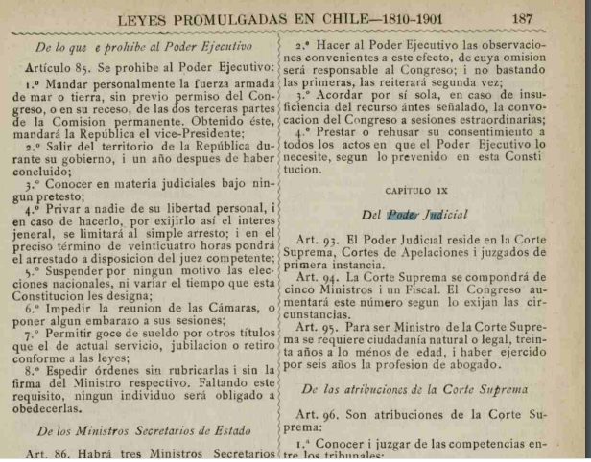
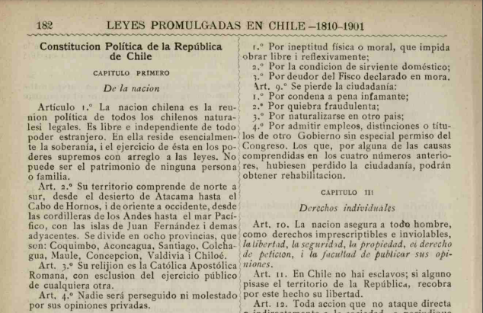
CONSTITUCIÓN DE 1828
PRIMERA VEZ QUE TOMA EL NOMBRE DE CPR
PRIMERA VEZ QUE EL PODER JUDICIAL TIENE UN CAPÍTULO APARTE

Slide 26
N°9
Constitución
1833
Establece la división de poderes del Estado
Indica que Chile es un Estado unitario.
Establece una Cámara de senadores y una de diputados.
Se otorgan más atribuciones al Poder Ejecutivo sobre el legislativo.
Requisitos para ser ciudadano excluían a gran parte de la población.
Fue promulgada el 25 de mayo de 1833 durante el gobierno de José Joaquín Prieto.
Contiene 168 artículos y 7 disposiciones transitorias.
Rigió hasta el Pronunciamiento Militar del 11 de septiembre de 1924 (92 años, mas extensa de la historia de Chile).
Sus principales autores fueron los abogados Manuel José Gandarillas y Mariano Egaña,

Slide 27
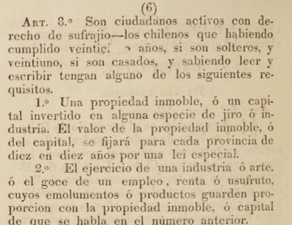
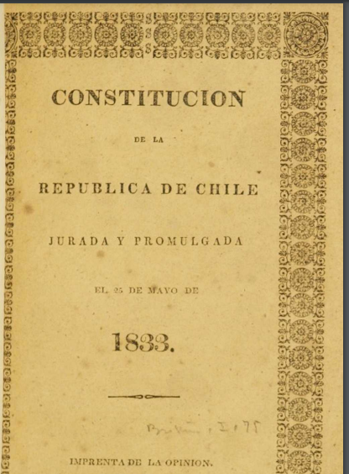
CONSTITUCIÓN DE 1833
REQUISITO PARA SER CIUDADANOS

Slide 28
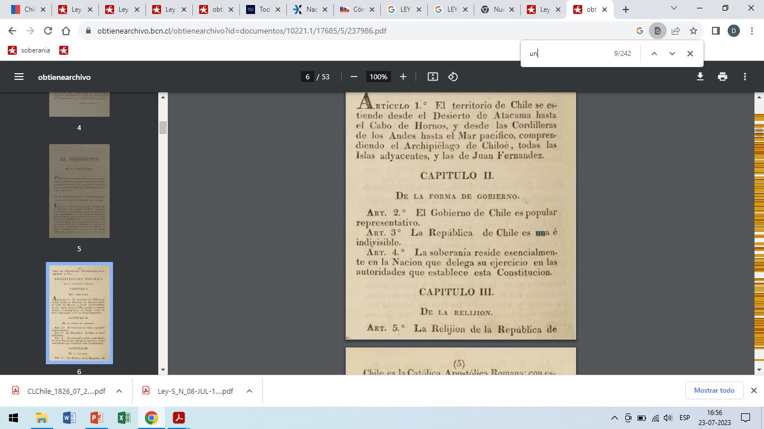
CONSTITUCIÓN DE 1833
FORMA DE ESTADO UNITARIO

Slide 29
N°10
Constitución 1925
Restableció el presidencialismo como régimen de gobierno.
El Presidente de la República es elegido por sufragio universal directo. Dura 6 años en el cargo, sin reelección inmediata.
La Constitución consagra un Estado Social de Derecho.
Se consagró la separación del Estado y la Iglesia.
Fue promulgada el 18 de septiembre de 1925 por el Presidente Arturo Alessandri Palma y sometida a plebiscito el 30 de agosto del mismo año.
El 15 de septiembre de 1925 se realiza en escrutinio general del plebiscito en conformidad, aprobándose la nueva Constitución, con un 43,03% de los sufragios.
Poseía 110 artículos distribuidos en 10 Capítulos y 10 disposiciones transitorias.
Creó nuevos organismos constitucionales: CGR, TCE y el TC.
Suprimió el CDE.
Suprimió la Comisión conservadora .
Congreso sigue siendo bicameral. No prosperó idea congreso unicameral (1972).
Garantías constitucionales expuestos en el artículo 10 (15 acápites)

Slide 30
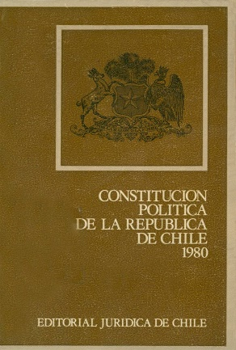
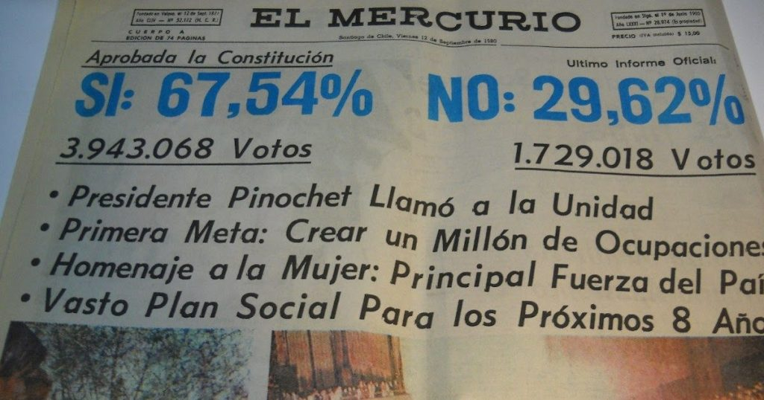
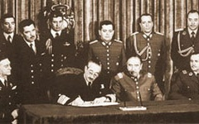
HISTORIA DE LA CONSTITUCIÓN DE 1980

Slide 31
HISTORIA DE LA CONSTITICIÓN DE 1980
COMISIÓN ORTUZAR.
El 24 de septiembre de 1973 se formó la comisión Ortuzar, oficializada por Decreto Supremo N°1064, 25 de octubre 1973.
En sus inicios la comisión Ortúzar se encontraba integrada por las siguientes personas:
Enrique Ortúzar Escobar. (Pdte).
Jaime Guzmán Errázuriz.
Sergio Diez Urzúa.
Jorge Ovalle Quiroz.
Enrique Evans de la Cuadra.
Gustavo Lorca Rojas.
Alejandro Silva Bascuñán.
3. A contar de la sesión N°246, del 21 de septiembre de 1976 se le conoció como “Comisión de Estudio de la Nueva Constitución Política del Estado.(CENC). Esta comisión se reunió entre el 24 de septiembre de 1973 y el 5 de octubre de 1978, con un total de 417 sesiones.
CDE
Una vez evacuado el informe de la comisión Ortuzar se le pidió al Consejo de Defensa del Estado (CDE) que diera su parecer al anteproyecto.
CDE celebró 57 sesiones (14 de noviembre de 1978 y al 1 de julio de 1980), elaborando un nuevo proyecto constitucional alternativo al de la Comisión Ortúzar, que fue presentado a la junta de gobierno el 8 de julio de 1980.

Slide 32
HISTORIA DE LA CONSTITICIÓN DE 1980
GRUPO DE TRABAJO FORMADO POR LA JUNTA DE GOBIERNO
1. La Junta de Gobierno designó un grupo de trabajo para analizar y redactar la Constitución definitiva, el cual estaba integrado por las siguientes autoridades:
Ministro del Interior: Sergio Fernández.
Ministro de Justicia. Mónica Madariaga.
Auditor Ejército de Chile.
Auditor Armada de Chile.
Auditor Fuerza Aérea.
Auditor Carabineros de Chile.
Secretario de Legislación de la Junta.
2. El Grupo de Trabajo sesionó desde el 8 de julio al 8 de agosto de 1980, día en que se aprobó el texto final.

Slide 33
HISTORIA DE LA CONSTITICIÓN DE 1980
El 11 de agosto de 1980 se publica el Decreto D.L N°.3.464, por el que la Junta de Gobierno aprueba la Constitución, que quedará sujeta a ratificación por plebiscito, convocado mediante D.L. N° 3.465 para el 11 de septiembre de 1980. Voto obligatorio para todos los chilenos mayores de 18 años y extranjeros con residencia legal en Chile.
En el plebiscito del 11 de septiembre de 1980 un 65,71% de los votantes se pronunció a favor de la nueva Constitución.

